Slide 1
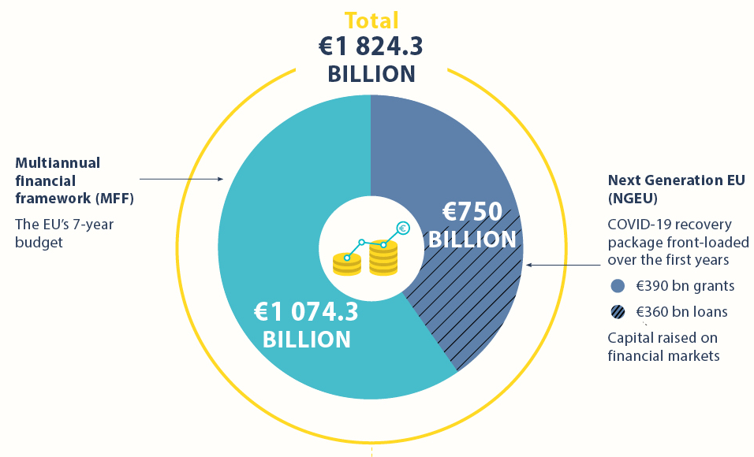
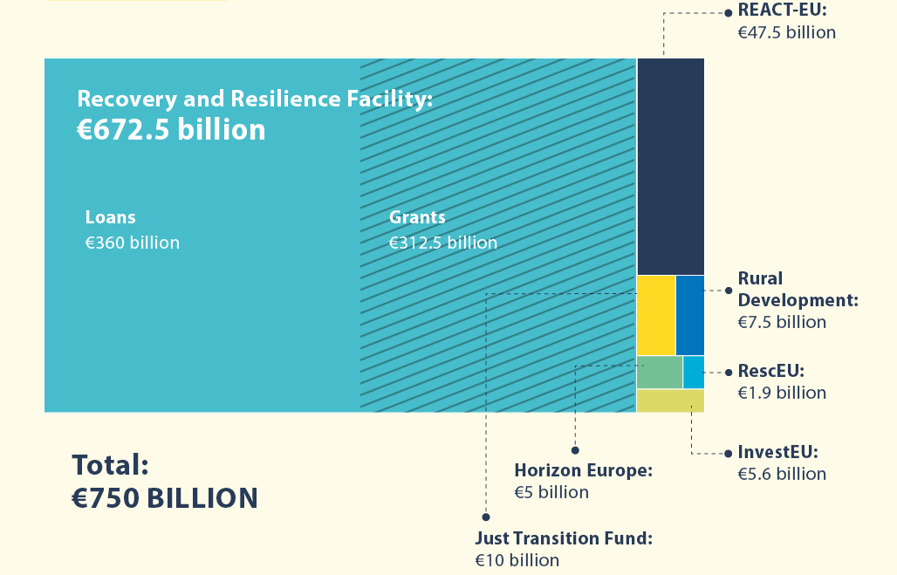
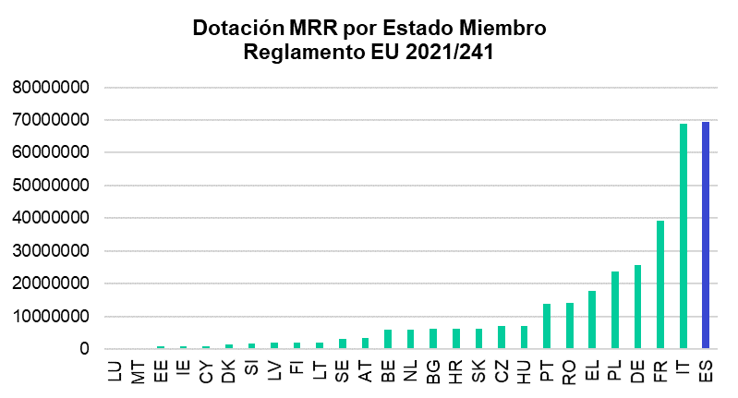
Fondos Next Generation en España
Next Generation UE (transferencias directas)
React UE: 12,436 millones de € (CCCAA)
Mecanismo de Recuperación y Resiliencia (MRR): 70.000 millones de €
España es el primer país de la UE con mayor dotación de Fondos de Recuperación

Slide 2
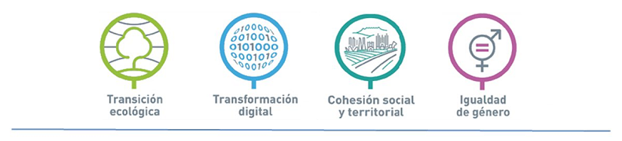


Fondos Next Generation en España
Agenda urbana y rural, lucha contra la despoblación y desarrollo de la agricultura Infraestructuras y ecosistemas resilientes | 14.407 M€ 10.400 M€
III. Transición energética justa e inclusiva | 6.385 M€
IV. Una Administración para el siglo XXI | 4.315 M€
V. Modernización y digitalización del tejido industrial y de la pyme, recuperación del turismo e impulso a una España nación emprendedora | 16.075 M€
20,7%
Pacto por la ciencia y la innovación. Refuerzo a las capacidades del Sistema Nacional de Salud
Educación y conocimiento, formación continua y desarrollo de capacidades
7,1%
4.949 M€
15,0%
10,5%
7.317 M€
69.528 M €
7,0%
1,2%
VIII. Nueva economía de los cuidados y políticas de empleo
4.855 M€
9,2%
IX. Impulso de la industria de la cultura y el deporte
825 M€
6,2%
23,1%
X. Modernización del sistema fiscal
para un crecimiento inclusivo y sostenible
–
Verde
Digital
40,29%
29,58%
2

Slide 3
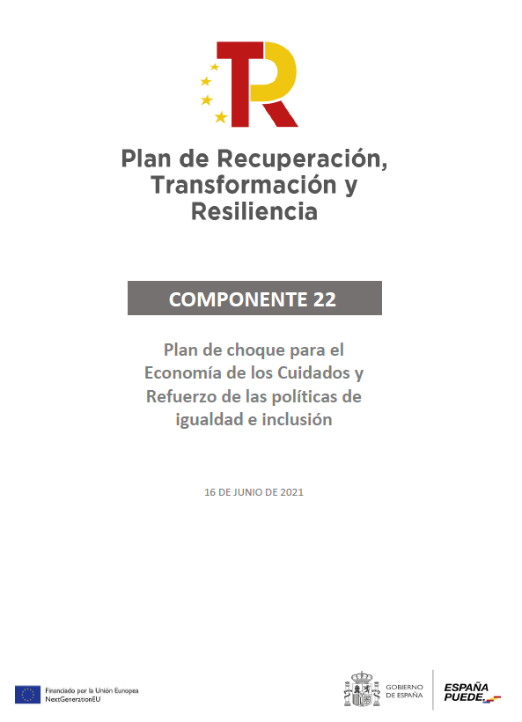

Amplía información en este Link
Fondos Next Generation en España
10 POLÍTICAS PALANCA
30 COMPONENTES ( 110 INVERSIONES + 102 REFORMAS)
C1 Plan de choque de movilidad sostenible, segura y conectada en entornos urbanos y metropolitanos C2 Plan de rehabilitación de vivienda y regeneración urbana C3 Transformación ambiental y digital del sistema agroalimentario y pesquero | C4 Conservación y restauración de ecosistemas y su biodiversidad C5 Preservación del espacio litoral y los recursos hídricos C6 Movilidad sostenible, segura y conectada | C7 Despliegue e integración de energías renovables C8 Infraestructuras eléctricas, promoción de redes inteligentes y despliegue de la flexibilidad y el almacenamiento C9 Hoja de ruta del hidrógeno renovable y su integración sectorial C10Estrategia de Transición Justa | C11 Modernización de las Administraciones públicas | C12 Política Industrial España 2030 C13 Impulso a la pyme C14 Plan de modernización y competitividad del sector turístico C15 Conectividad Digital, impulso de La ciberseguridad y despliegue del 5G | C16 Estrategia Nacional de Inteligencia Artificial C17 Reforma institucional y fortalecimiento de las capacidades del sistema nacional de ciencia, tecnología e innovación C18 Renovación y ampliación de las capacidades del Sistema Nacional de Salud | C19 Plan Nacional de Competencias Digitales (digital skills) C20 Plan estratégico de impulso de la Formación Profesional C21 Modernización y digitalización del sistema educativo, incluida la educación temprana de 0 a 3 años | C22 Plan de choque para la economía de los cuidados y refuerzo de las políticas de inclusión C23 Nuevas políticas públicas para un mercado de trabajo dinámico, resiliente e inclusivo | C24 Revalorización de la industria cultural C25 España hub audiovisual de Europa (Spain AVS Hub) C26 Plan de fomento del sector del deporte | C27Medidas y actuaciones de prevención y lucha contra el fraude fiscal C28 Adaptación del sistema impositivo a la realidad del siglo XXI C29 Mejora de la eficacia del gasto público C30 Sostenibilidad a largo plazo del sistema público de pensiones en el marco del Pacto de Toledo

Slide 4


COMPONENTE 22. Plan de choque para la Economía de los Cuidados y Refuerzo de las políticas de igualdad e inclusión.
1. Descripción general del componente
  Inversión
  Periodificación
  Enumeración de inversiones
  Enumeración de actuaciones (vinculadas a las inversiones)
2. Detalle de cada actuación
  Descripción de la actuación
  Descripción de la financiación

Slide 5
COMPONENTE 22. Plan de choque para la Economía de los Cuidados y Refuerzo de las políticas de igualdad e inclusión.
INVERSIÓN
Inversión estimada TOTAL (millones €), incluyendo otras fuentes de financiación distintas al Mecanismo de Recuperación y Resiliencia |  |  |  |  |  |  |  | 3.502
Inversión del componente (millones €) BAJO EL MECANISMO DE RECUPERACIÓN Y RESILIENCIA |  |  |  |  |  |  |  | 2.492
PERIODIFICACIÓN | 2020 | 2021 | 2022 | 2023 | 2024 | 2025 | 2026
Financiación Plan (Millones de €) |  | 1.000 | 1.192 | 300 | - | - | -
Otra financiación (Millones de €) |  |  |  | 1.010
TOTAL |  | 1.000 | 1.192 | 1.310 | - | - | -
ENUMERACIÓN DE LAS REFORMAS E INVERSIONES
Código | Inversión |  |  |  |  | Financiación | % sobre el total | COFOG
C22.R5 | Mejorar el sistema de prestaciones económicas no contributivas de la Administración General del Estado |  |  |  |  | 2.050.000 € | 0,10% | N.A.
C22.I1 | Plan de apoyos y cuidados de larga duración: desinstitucionalización, equipamientos y tecnología |  |  |  |  | 2.083.900.000 € | 59,50% | 10.1, 10.2, 10.7, 10.8
C22.I2 | Plan de Modernización de los Servicios Sociales: Transformación tecnológica, innovación, Formación y refuerzo de la atención a la infancia |  |  |  |  | 875.100.000 € | 25,00% | 10.7, 10.8, 10.9
C22.I3 | Plan España País Accesible |  |  |  |  | 197.600.000 € | 5,60% | 10.7, 10.9
C22.I4 | Plan España te protege contra la violencia machista |  |  |  |  | 153.400.000 € | 4,40% | 10.7
C22.I5 | Incremento de la capacidad y eficiencia del sistema de acogida de solicitantes de asilo |  |  |  |  | 190.000.000 € | 5,40% | 10.9
Total componente | Plan de choque para la Economía de los Cuidados y Refuerzo de las políticas de igualdad e inclusión |  |  |  |  | 3.502.050.000 € | 100%

Slide 6
COMPONENTE 22. Plan de choque para la Economía de los Cuidados y Refuerzo de las políticas de igualdad e inclusión.
INVERSIÓN | ACTUACIONES | MODO DE IMPLEMENTACIÓN (UPV) | ADMINISTRACIÓN EJECUTORA | INVERSIÓN 2020 | INVERSIÓN 2021 | INVERSIÓN 2022 | INVERSIÓN 2023 | INVERSIÓN 2024 | INVERSIÓN 2025
C22.I1 | Evaluación situación actual políticas de cuidados y necesidades de mejora | Subcontrata | Ministerio de Derechos Sociales y Agenda 2030, CCAA Y Entidades Locales | 0 M€ | Pendiente de definir |  |  | 0 M€ | 0 M€
 | Proyectos piloto para demostrar funcionamiento de nuevas políticas |  |  | 0 M€ | 245 M € (Pendiente de definir) |  |  | 0 M€ | 0 M€
C22.I2 | Herramientas tecnológicas específicas para mejora de los sistemas de información y gestión de servicios sociales | Subcontrata | Ministerio de Derechos Sociales y Agenda 2030, CCAA Y Entidades Locales. Colaboración del Ministerio de Educación y FP, así como Ministerio de Trabajo y Economía Social | 0 M€ | 39 M € (Pendiente de definir) |  |  | 0 M€ | 0 M€
 | Creación, adaptación y mejora de infraestructuras residenciales basadas en estándares de calidad |  |  | 0 M€ | 50 M € (Pendiente de definir) |  |  | 0 M€ | 0 M€
C22.I3 | Inversiones en mejoras de accesibilidad física y sensorial, así como I+D+i en el campo de la accesibilidad | Subcontrata/Licitación | Ministerio de Derechos Sociales y Agenda 2030, CCAA Y Entidades Locales | 0 M€ | aprox. 5 M € por CA (Pendiente de definir) |  |  | 0 M€ | 0 M€
C22.I4 | Mejora integral del servicio de dispositivos de control de las medidas de protección a las mujeres víctimas | Licitación pública | AAPP en sus distintos niveles | 0 M€ | 48 M € para 3 años (Pendiente de definir) |  |  | 0 M€ | 0 M€
C22.I5 | Diseño y puesta en marcha de un sistema de información que facilite la asignación de plazas de solicitantes de asilo en las CCAA | Subcontrata | Ministerio de Inclusión, Seguridad Social y Migraciones | 0 M€ | 41,0 M€ | 57,9 M€ | 91,1 M€ | 0 M€ | 0 M€

Slide 7
COMPONENTE 22. Plan de choque para la Economía de los Cuidados y Refuerzo de las políticas de igualdad e inclusión.
Contexto y resumen del Componente 22
El objetivo principal del componente 22 es la modernización y refuerzo del conjunto de los servicios sociales, con especial atención al modelo de cuidados de larga duración.
Entre otros aspectos, se pretende:
- Reforzar la atención a personas dependientes, transformando el modelo de cuidados de larga duración; y promoviendo una Ley Marco de Servicios Sociales;
- Innovación y nuevas tecnologías en los servicios sociales; reforzándose los servicios de atención a la infancia, y promoviéndose la accesibilidad universal en todos los ámbitos, se extenderán los servicios de atención integral a todas las potenciales víctimas de todas las formas de violencia contra las mujeres;
- Se reformará el modelo de acogida de solicitantes de asilo y protección humanitaria, se apoyará el crecimiento inclusivo, y se aumentará la tasa de empleo de las personas con Ingreso Mínimo Vital.
Para lograr todas estas metas, el componente 22 plantea 5 inversiones diferentes con financiación asociada, suponiendo un coste total de 3.502.050.000 €, de los cuales 2.492.000.000 € se corresponden a la inversión bajo el Mecanismo de Recuperación y Resiliencia.

Slide 8
COMPONENTE 22. Plan de choque para la Economía de los Cuidados y Refuerzo de las políticas de igualdad e inclusión.
Detalle de las inversiones y actuaciones
Plan de apoyos y cuidados de larga duración: desinstitucionalización, equipamientos y tecnología
Esta inversión se centra en 6 actuaciones distintas, entre las que destacan las siguientes:
  Evaluación de la situación actual de las políticas de cuidados, especialmente del Sistema para la Autonomía y Atención a la Dependencia, señalando las necesidades de mejora.
  Financiar al menos cuatro proyectos piloto, para demostrar cómo funcionan las nuevas políticas y para utilizarlas como experiencias de aprendizaje.
Implementación de la inversión: para las dos actuaciones seleccionadas, el Ministerio de Derecho Sociales y Agenda 2030 dirigirá y ejecutará los procesos de evaluación y análisis propuestos, contando con asistencia técnica externa; también seleccionará los proyectos piloto de innovación que se vayan a financiar, monitorizándolos y evaluándolos. En la ejecución de estos proyectos participarán los servicios sociales públicos de las CCAA y entidades locales, pudiendo contarse con entidades del Tercer Sector u otras entidades especializadas.
Admón. ejecutora: Ministerio de Derechos Sociales y Agenda 2030, CCAA y Entidades Locales.
Tamaño de la inversión: 2.083.900.000 €. Desglose: 541 M€ (2021), 726 M€ (2022), 816,9 M€ (2023)

Slide 9
COMPONENTE 22. Plan de choque para la Economía de los Cuidados y Refuerzo de las políticas de igualdad e inclusión.
Detalle de las inversiones y actuaciones
Plan de Modernización de los Servicios Sociales: Transformación tecnológica, innovación, formación y refuerzo de la atención a la infancia
Inversión centrada en 6 actuaciones distintas, entre las que destacan las siguientes:
  Desarrollar e implementar herramientas tecnológicas específicas para la mejora de los sistemas de información y gestión de los servicios sociales (39 M€): Sistema de Información Estatal de Servicios Sociales (SIESS), Herramienta telemática de análisis de proyectos desarrollados por las entidades del Tercer Sector, Herramientas informáticas de gestión de programas presupuestarios relacionados con servicios sociales y Plataforma online para centralizar la información en materia de cuidados.
  Invertir en aspectos relacionados con la atención a la infancia y la adolescencia (50 M€), como es por ejemplo la creación, adaptación y mejora de infraestructuras residenciales basadas en estándares de calidad que garanticen las medidas de higiene y salud, la disponibilidad de espacios adecuados para el estudio y ocio, la eliminación de barreras arquitectónicas, etc.
Implementación de la inversión: los fondos destinados a los proyectos piloto y mejora de la atención a la infancia y adolescencia (punto 2) serán ejecutados por las CCAA, distribuyendo el Ministerio de Derechos Sociales y Agenda 2030 los fondos entre los proyectos de inversión presentados por las CCAA.
Admón. ejecutora: Ministerio de Derechos Sociales y Agenda 2030, Ministerio de Igualdad, CCAA y Entidades Locales
Tamaño de la inversión: 875.100.000 €. Desglose: 288,3 M€ (2021), 275,7 M€ (2022), 311,1 M€ (2023)

Slide 10
COMPONENTE 22. Plan de choque para la Economía de los Cuidados y Refuerzo de las políticas de igualdad e inclusión.
Detalle de las inversiones y actuaciones
Plan España País Accesible
Inversión centrada en diversas posibles inversiones para mejorar la accesibilidad desde una perspectiva integral, entre las que destacan las siguientes (aprox. 5 M€ por CA):
  Accesibilidad física y sensorial en Centros Educativos.
  2I+D+i en el campo de la accesibilidad, centrándose esta inversión en proyectos de investigación a través de un nuevo Centro Estatal de Accesibilidad Cognitiva, en colaboración con el CDTI. El cálculo de estos proyectos toma como referencia los costes de proyectos de innovación impulsados por Universidades, la Fundación ONCE o el CEAPAT.
Implementación de la inversión: el fondo se distribuiría según competencias en la Administración.
Admón. ejecutora: Ministerio de Derechos Sociales y Agenda 2030, CCAA y Entidades Locales.
Tamaño de la inversión: 197.600.000 €. Desglose: 81,2 M€ (2021), 58,8 M€ (2022), 57,7 M€ (2023)

Slide 11
COMPONENTE 22. Plan de choque para la Economía de los Cuidados y Refuerzo de las políticas de igualdad e inclusión.
Detalle de las inversiones y actuaciones
Plan España te protege contra la violencia machista
Inversión centrada en la ampliación del servicio de atención telefónica y telemática con un nuevo servicio personalizado de orientación sociolaboral y de acompañamiento para víctimas de violencia contra las mujeres. Esto incluye una modernización y ampliación de los dispositivos de atención y protección a las víctimas, debido a la detección de carencias tanto de diseño como de cobertura:
  Mejora integral del servicio de dispositivos de control de las medidas de protección a las mujeres víctimas, con el objetivo de extenderlos a víctimas de las formas de violencia contra las mujeres. Desglose del presupuesto para esta actuación (48.000.000 €): 4,5 M€ de coste actual, 1,2 M€ de mejora y digitalización del servicio, 10,5 M€ para extensión al resto de formas de violencia contra las mujeres; y todos estos costes multiplicados por 3 años.
Implementación de la inversión: licitación de los sistemas de seguimiento por medios telemáticos de las medidas y penas de alejamiento en materia de violencia de género.
Admón. ejecutora: AAPP en sus distintos niveles.
Tamaño de la inversión: 153.400.000 €. Desglose: 48,4 M€ (2021), 71,8 M€ (2022), 33,2 M€ (2023)

Slide 12
COMPONENTE 22. Plan de choque para la Economía de los Cuidados y Refuerzo de las políticas de igualdad e inclusión.
Detalle de las inversiones y actuaciones
Incremento de la capacidad y eficiencia del sistema de acogida de solicitantes de asilo
en el diseño y puesta en marcha de un sistema de información que facilite la asignación de plazas de solicitantes de asilo entre las comunidades autónomas; el diseño de una aplicación informática permitirá la participación de las CCAA en el futuro, a medida que estas se incorporen a la atención a los solicitantes de asilo, tal y como corresponde a sus competencias:
Implementación de la inversión:
  Evaluación de la arquitectura digital y sistema de información actual, y diseño del nuevo sistema.
  Implementación e implantación de la nueva arquitectura digital.
Admón. ejecutora: Ministerio de Inclusión, Seguridad Social y Migraciones.
Tamaño de la inversión: 190.000.000 €. Desglose: 41 M€ (2021), 57,9 M€ (2022), 91,1 M€ (2023)

